Slide 1





АУКЦИОН



ПО ПРОДАЖЕ ЗЕМЕЛЬНЫХ УЧАСТКОВ
г. БИРСК ул. КУТУЗОВА, земельные участки 102, 104, 108, 110
 Земельные участки
 площадь земельного участка 102 – 611 кв.м.
земельного участка 104 – 568 кв.м.
 Отличное расположение
Звоните!!! 8 - 34784 - 44234
; земельного участка 108 – 547 кв.м;
; земельного участка 110 – 534 кв.м.
ЗАДАТОК
НАЧАЛЬНАЯ ЦЕНА АУКЦИОНА
Земельный участок 102 – 758 000,00 ₽
Земельный участок 104 – 704 000,00 ₽
Земельный участок 108 – 678 000,00 ₽
Земельный участок 110 – 662 000,00 ₽
Земельный участок 102 – 758 000,00 ₽
Земельный участок 104 – 704 000,00 ₽
Земельный участок 108 – 678 000,00 ₽
Земельный участок 110 – 662 000,00 ₽
ДАТА ОКОНЧАНИЯ ПРИЕМА ЗАЯВОК
ДАТА АУКЦИОНА
16 Мая
2025 г.
13 Мая
2025 г.

Slide 2
АУКЦИОН



ПО ПРОДАЖЕ ЗЕМЕЛЬНЫХ УЧАСТКОВ
г. БИРСК ул. КУТУЗОВА, земельные участки 102, 104, 108, 110
Место подачи заявок: www.roseltorg.ru. Извещение № 22000068120000000035
Адрес проведения продажи www.roseltorg.ru
С информационным сообщением можно ознакомиться:
1. На сайте https://torgi.gov.ru, https://www.roseltorg.ru/,
2. На сайте администрации городского поселения город Бирск муниципального района Бирский район РБ,
3. В администрации городского поселения город Бирск муниципального района Бирский район РБ:
РБ, г. Бирск, ул. Интернациональная, д. 116.

Slide 3
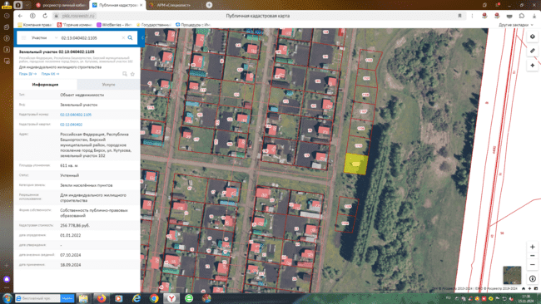
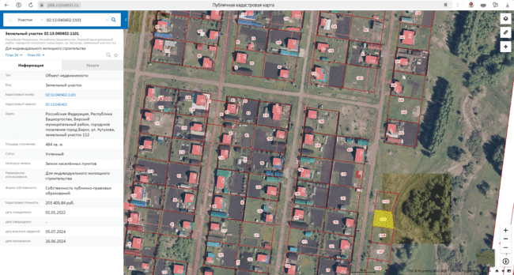

Slide 4
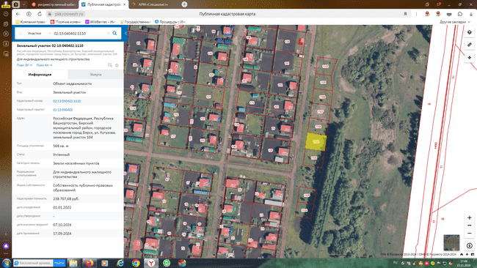

Slide 5
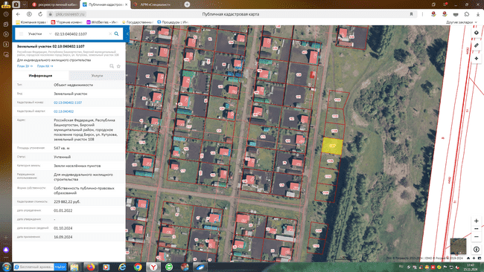

Slide 6
